Slide 1

SANT FELIU DE LLOBREGAT
A territory of new opportunities in the metropolitan context of Barcelona
Expo Real 2025

Slide 2
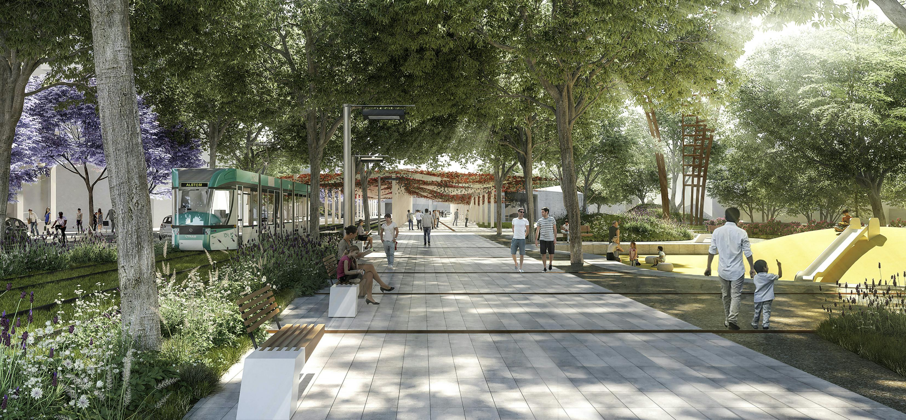
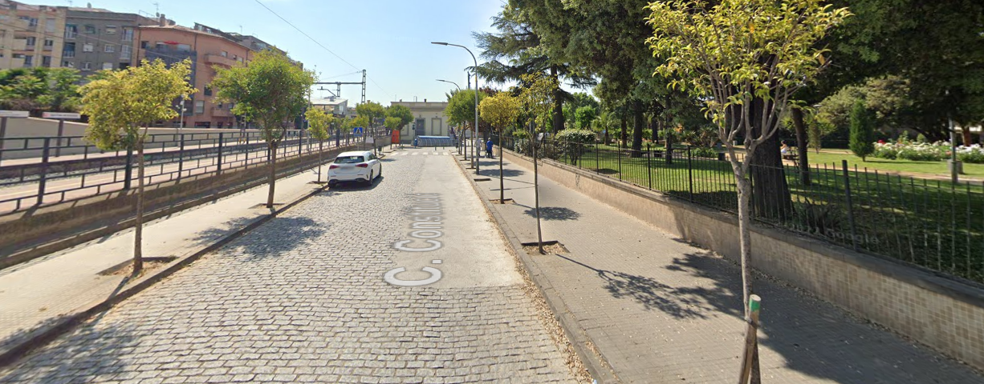
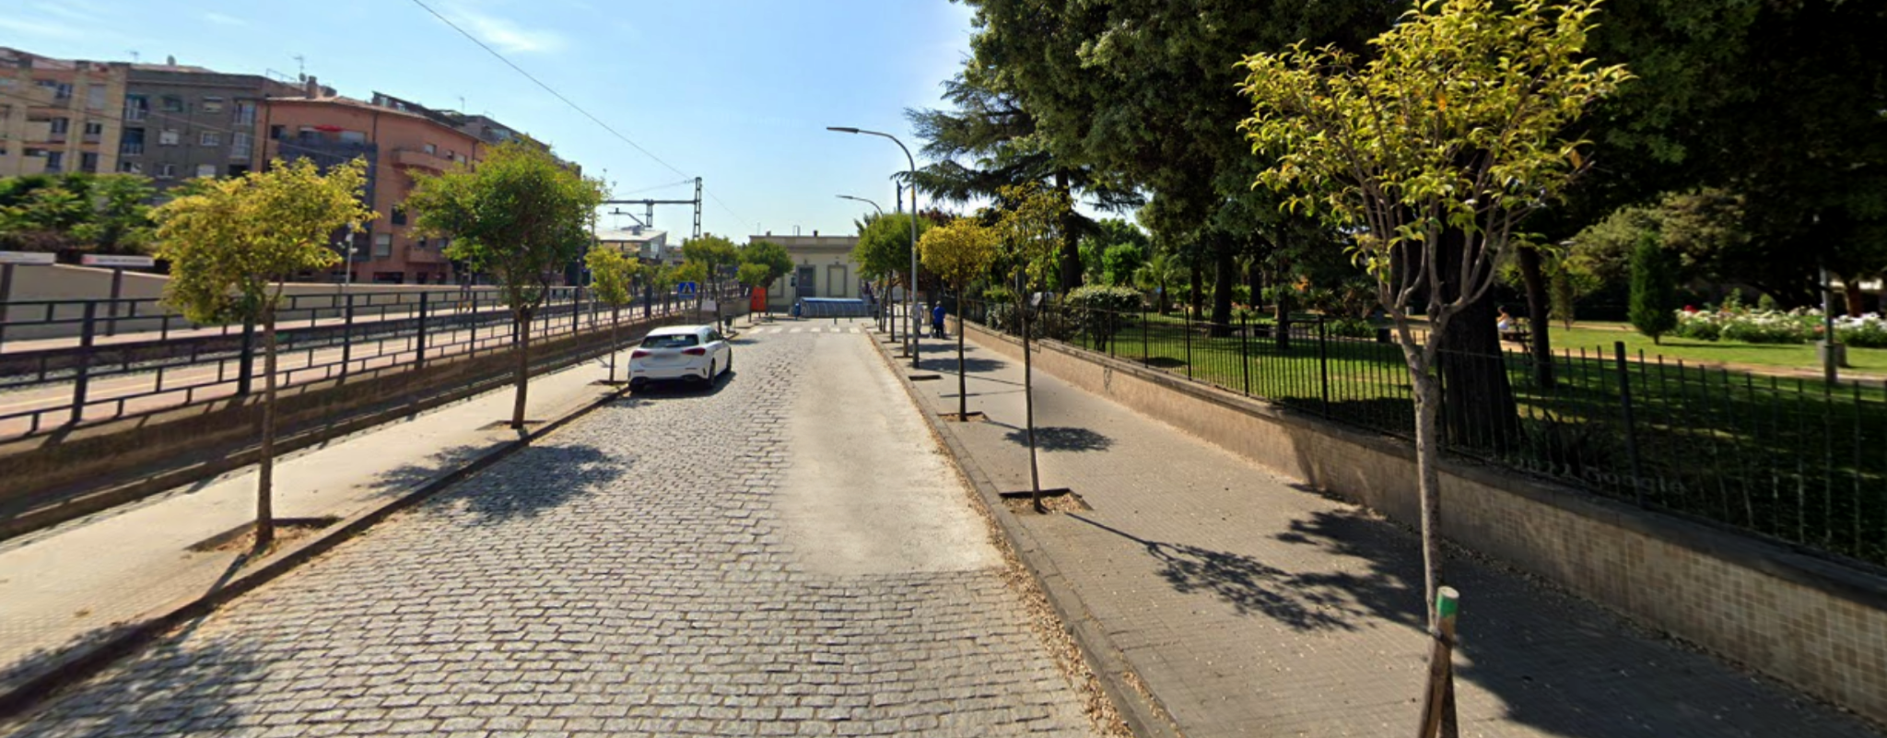
Ecodistrito de Sant Feliu de Llobregat
Sant Feliu de Llobregat Eco-Disctrict

Slide 3

Ecodistrito de Sant Feliu de Llobregat
Sant Feliu de Llobregat Eco-Disctrict

Slide 4
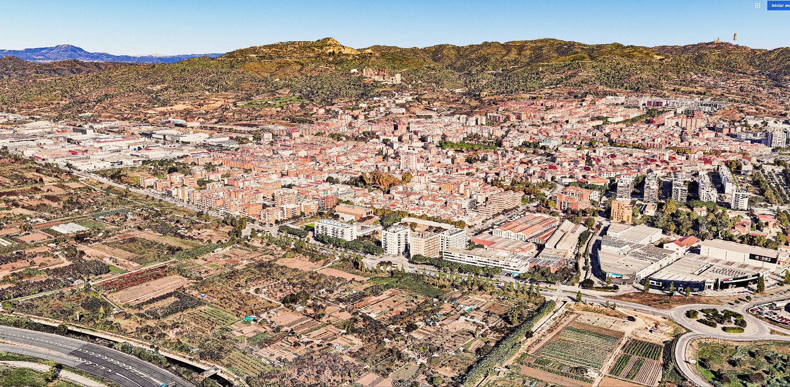



Sant Feliu de Llobregat - Capital del Baix Llobregat - Expo Real 2025
Sant Feliu de Llobregat
Un territorio singular en el contexto metropolitano
Con una extensión de 12,02 km² y una población de aproximadamente 47.000 habitantes, la capital del Baix Llobregat dispone de una serie de elementos que hacen de este territorio un enclave único para el establecimiento de nuevos negocios y empresas.
Sant Feliu de Llobregat
A unique territory in the metropolitan context
With an area of 12.02 km² and a population of approximately 47,000 inhabitants, the capital of Baix Llobregat has a series of elements that make this territory a unique enclave for the establishment of new businesses and companies.
Spain
Catalonia
Barcelona
Baix Llobregat
12,02 km²
47.000
population

Slide 5
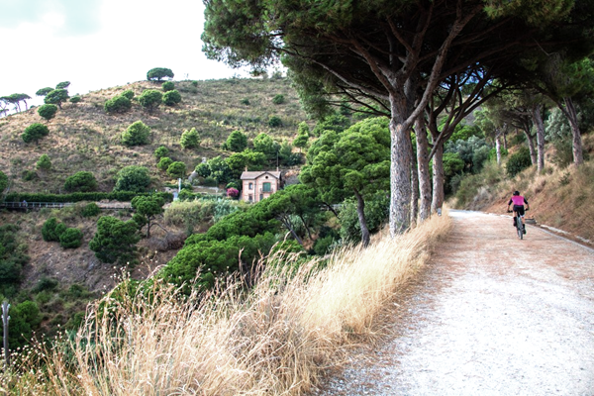

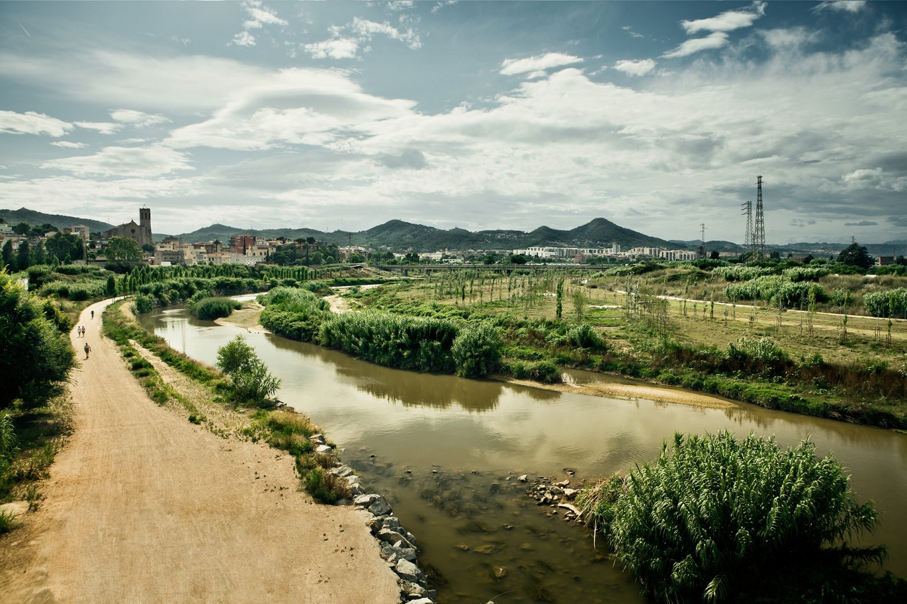

Sant Feliu de Llobregat - Capital del Baix Llobregat - Expo Real 2025
Collserola y el Río Llobregat
Entorno natural de Sant Feliu de
Llobregat
Sant Feliu de Llobregat se encuentra entre la Sierra de Collserola y el río Llobregat, un entorno que combina el paisaje forestal, con pinares y encinares de gran valor ecológico, y la llanura fluvial ligada históricamente a la agricultura. Esta ubicación, entre la montaña y el río, dota al municipio de un carácter singular que integra naturaleza y desarrollo urbano.
Collserola and the Llobregat River
Natural Environment of Sant Feliu de Llobregat
Sant Feliu de Llobregat lies between the Collserola Mountain Range and the Llobregat River, an environment that combines the forested landscape, with pine and holm oak woodlands of high ecological value, and the river’s alluvial plain historically linked to agriculture. This location, between the mountain and the river, gives the municipality a distinctive character that integrates nature with urban development.

Slide 6
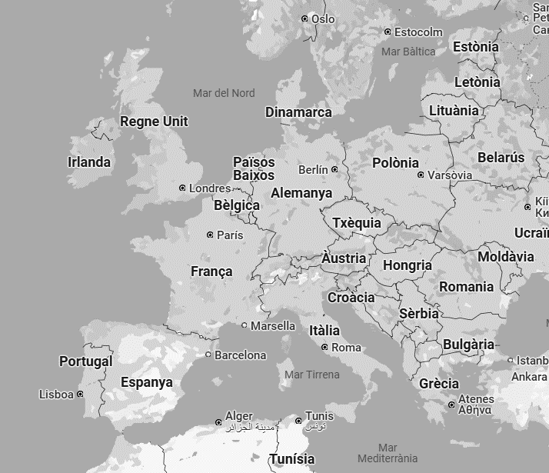

Sant Feliu de Llobregat - Capital del Baix Llobregat - Expo Real 2025
Conexiones internacionales
Un territorio singular en el contexto metropolitano
Sant Feliu de Llobregat es un municipio del Baix Llobregat, situado a 10 km de Barcelona, junto al río Llobregat. Cuenta con buenas conexiones de transporte, como la autovía B-23 y el tren Rodalies, y combina áreas urbanas, industriales y zonas verdes.
1000 km
International Connections
A unique territory in the metropolitan context
500 km
Sant Feliu de Llobregat
Sant Feliu de Llobregat is a municipality in the Baix Llobregat region, located 10 km from Barcelona, next to the Llobregat River. It has good transportation connections, such as the B-23 highway and Rodalies train, and combines urban, industrial, and green areas.
1000 km

Slide 7
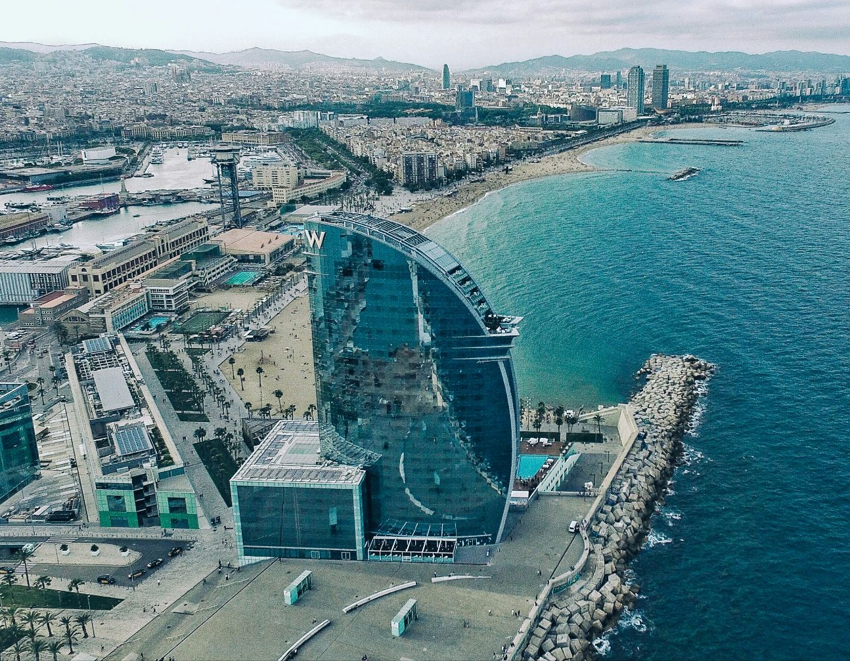
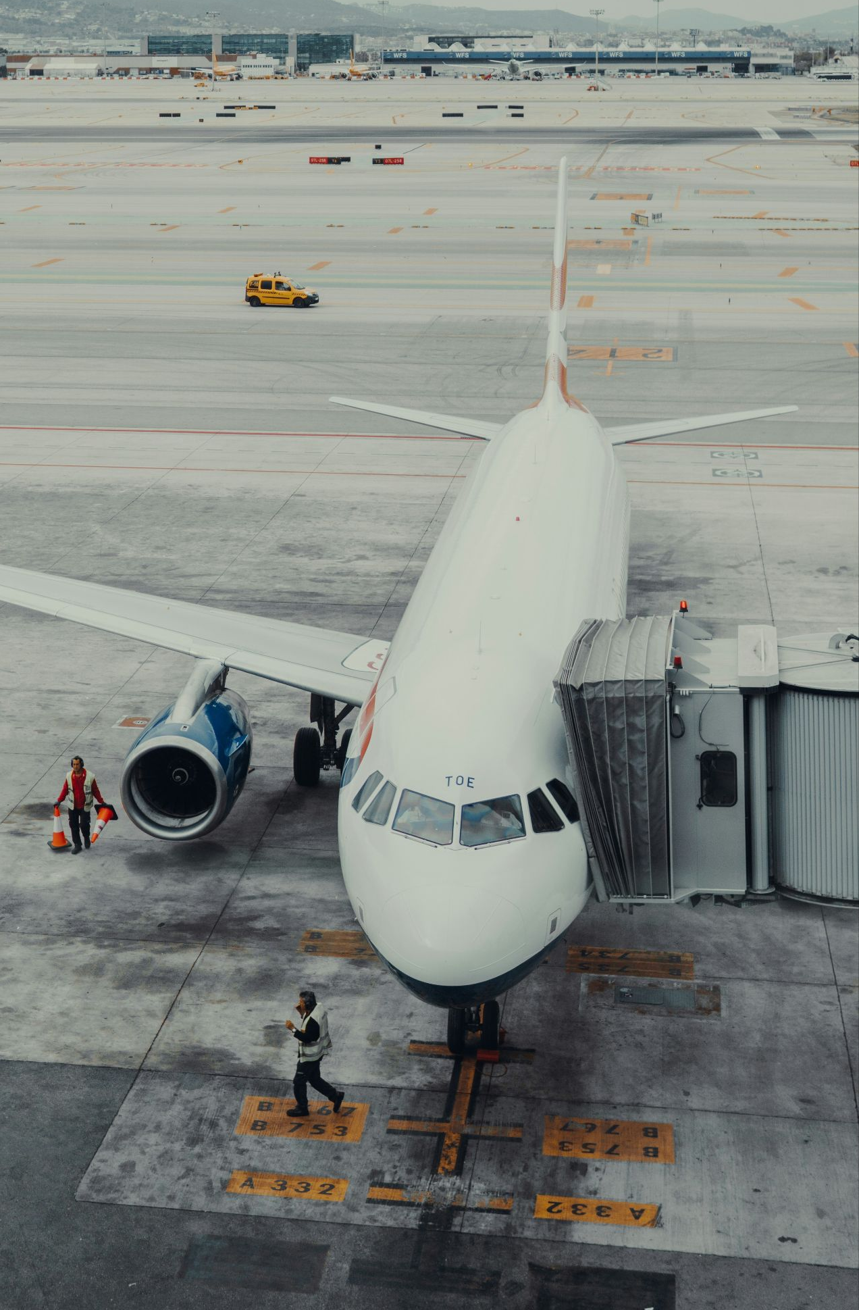


Sant Feliu de Llobregat - Capital del Baix Llobregat - Expo Real 2025
Ubicación estratégica
Sant Feliu de Llobregat goza de una ubicación estratégica, conectada con siete municipios y a solo 14 km del Puerto de Barcelona y el Aeropuerto Josep Tarradellas, favoreciendo el transporte nacional e internacional.
Strategic Location
Sant Feliu de Llobregat enjoys a strategic location, connected to seven municipalities and just 14 km from the Port of Barcelona and Josep Tarradellas Airport, facilitating national and international transportation.
14 km
15’
Del Puerto de Barcelona
Y del Aeropuerto Josep Tarradellas
From the Port of Barcelona
And from Josep Tarradellas Airport

Slide 8
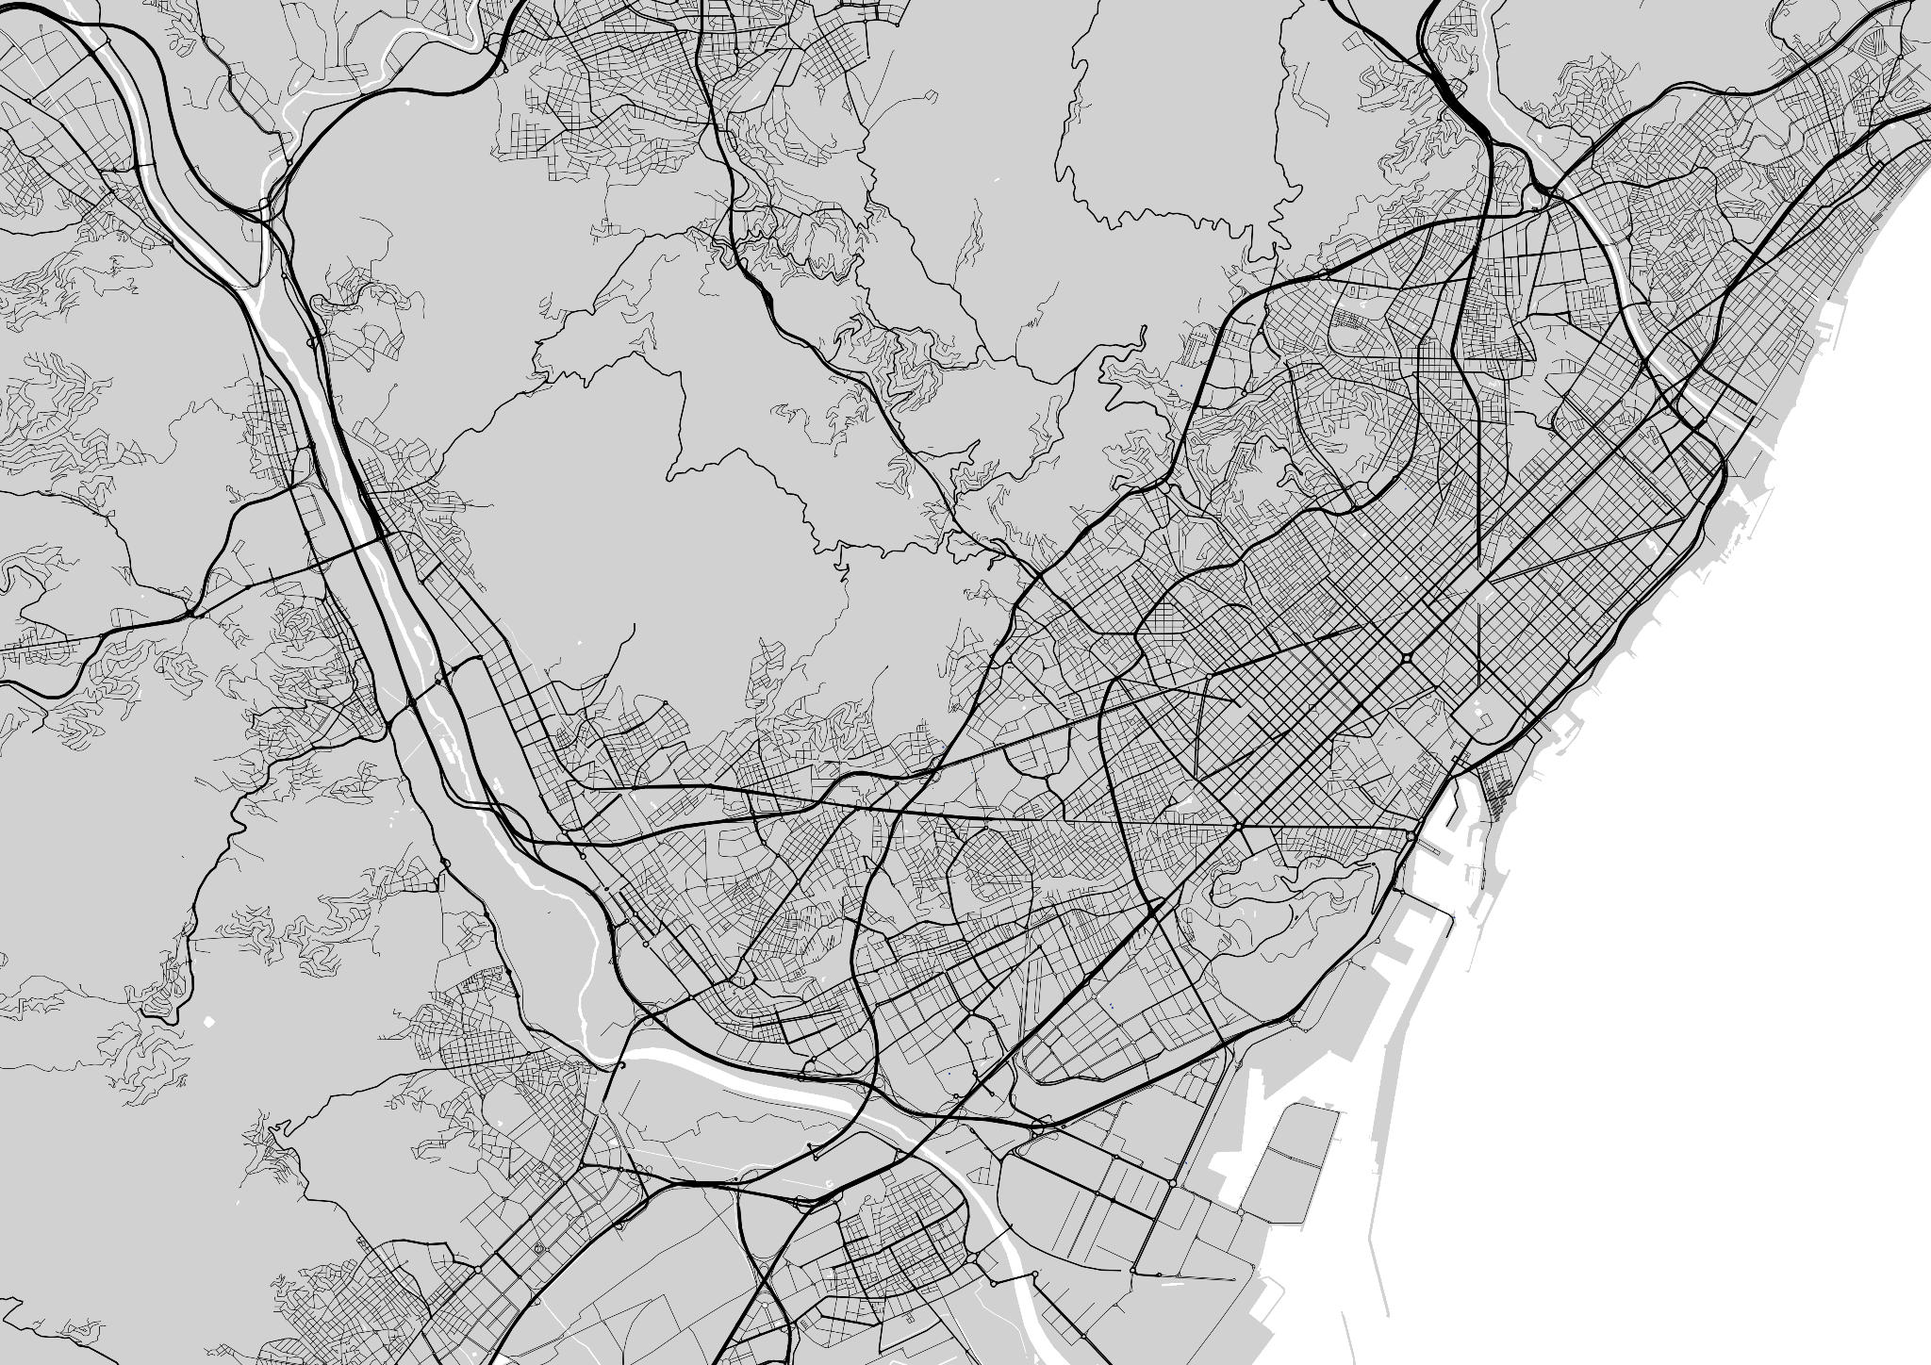
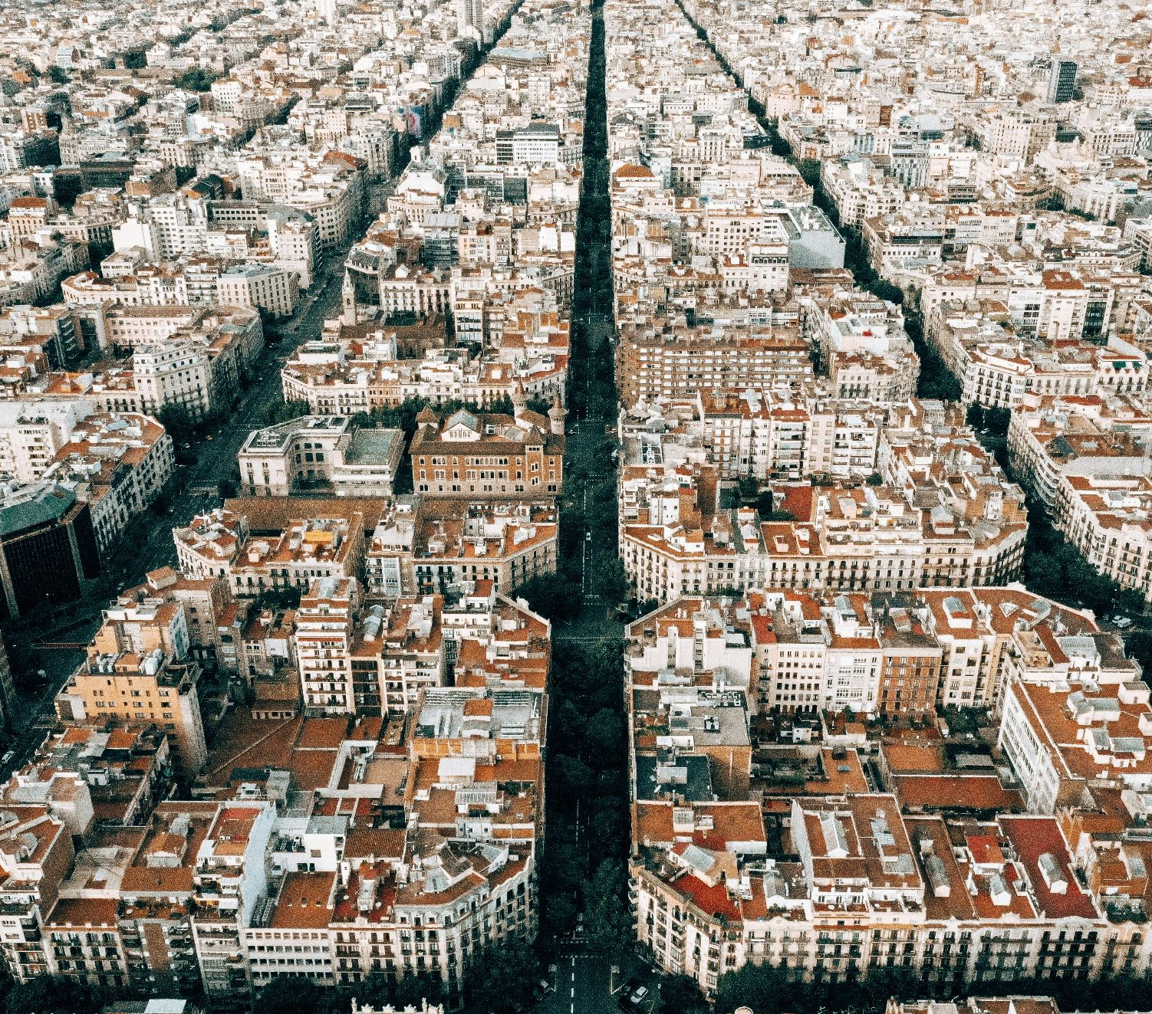
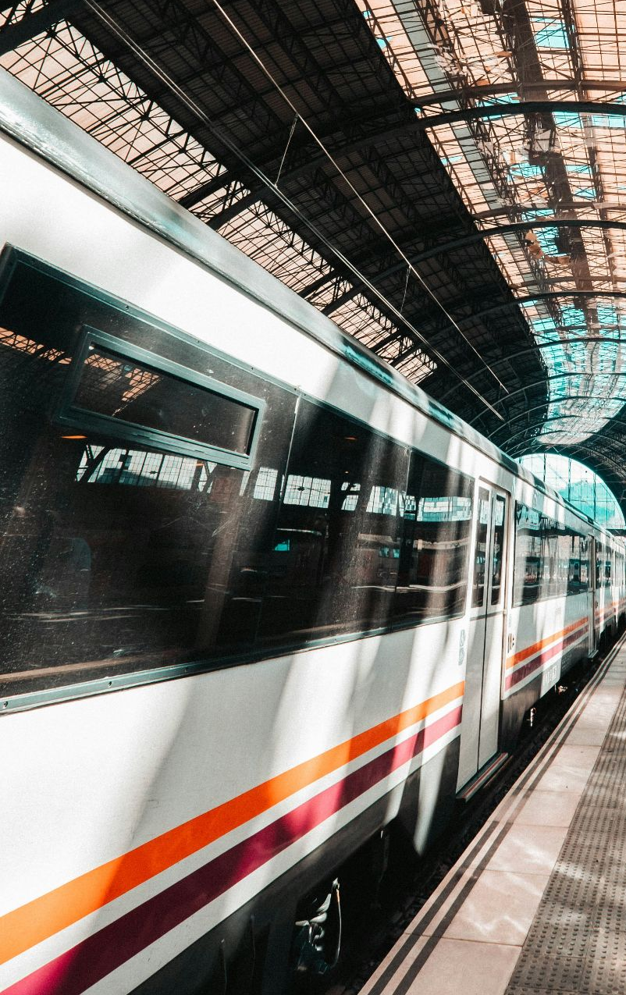
Sant Feliu de Llobregat - Capital del Baix Llobregat - Expo Real 2025
Ubicación estratégica
Su acceso a autopistas clave y al corredor mediterráneo la convierte en un punto logístico ideal, además de contar con una excelente red de transporte público que la enlaza rápidamente con Barcelona y el resto de Europa.
Strategic Location
Its access to key highways and the Mediterranean corridor makes it an ideal logistics hub, in addition to having an excellent public transport network that quickly connects it to Barcelona and the rest of Europe.
15’ de la Estación de Sants
15' from Sants Station

Slide 9

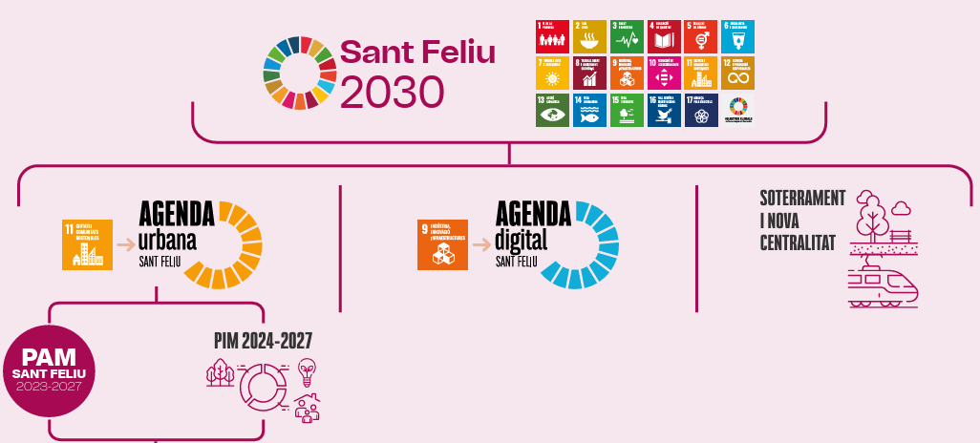



Sant Feliu de Llobregat - Capital del Baix Llobregat - Expo Real 2025
Visión estratégica
Strategic vision
Building Europe with Local Councillors - BELC
LORDIMAS -digital maturity

Slide 10
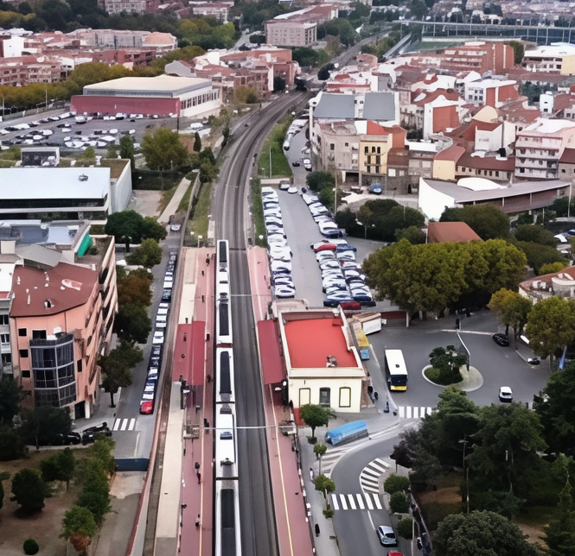
Sant Feliu de Llobregat - Capital del Baix Llobregat - Expo Real 2025
Soterramiento
un marco de oportunidades
Sant Feliu de Llobregat afronta un hito histórico con la eliminación de la barrera ferroviaria que ha dividido físicamente la ciudad durante décadas. Esta supresión de la infraestructura ferroviaria impacta en su morfología, así como en su estructura social y funcional, disminuyendo la fragmentación. Esto conlleva beneficios en múltiples dimensiones de ciudad, también en términos de desarrollo económico y posibilidades de inversión.
Railway underground
a brand of opportunities
Sant Feliu de Llobregat faces a historic milestone with the removal of the railway barrier that has physically divided the city for decades. This removal of the railway infrastructure impact its morphology, as well as its social and functional structure, reducing fragmentation. This brings multiple benefits to the city, including in terms of economic development and investment opportunities.

Slide 11
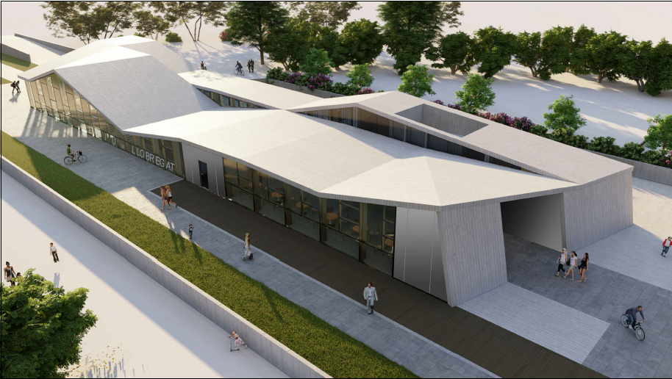
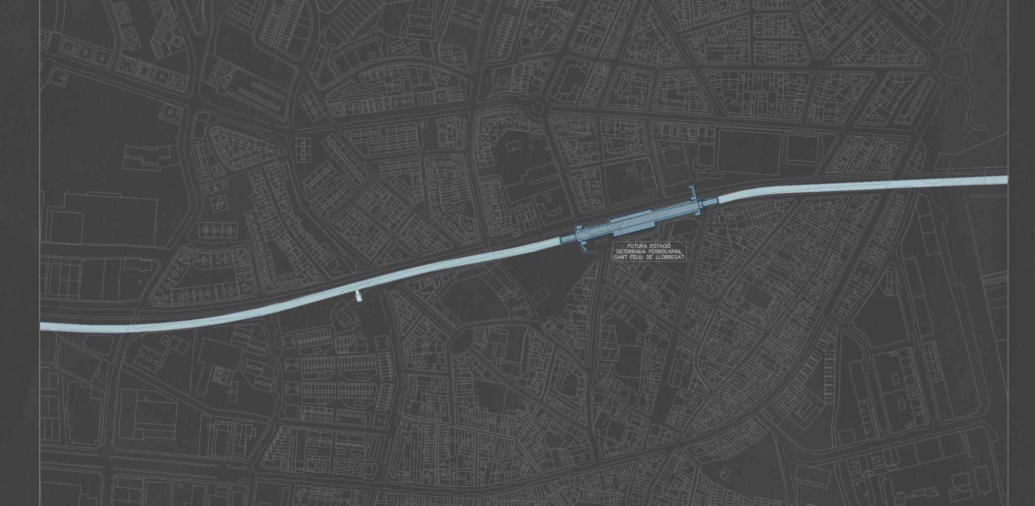
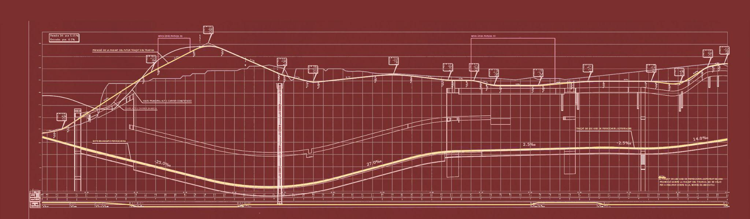
Sant Feliu de Llobregat - Capital del Baix Llobregat - Expo Real 2025
Ecodistrito innovador
un marco de oportunidades
La eliminación de la infraestructura ferroviaria libera 40.000 m2 de suelo público a lo largo de 1,5 kilómetros de vía, en el centro de la ciudad, transformándolo en un ecodistrito innovador.
Innovative eco-district
a brand of opportunities
The removal of the railway infrastructure frees up 40,000 m2 of public land along 1.5 kilometres of track, in the city center, transforming it into an innovative eco-district

Slide 12
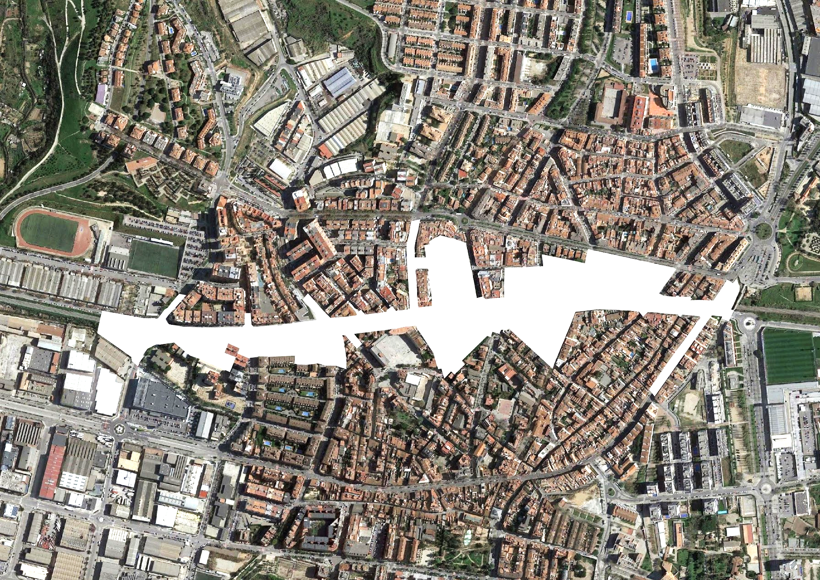

Sant Feliu de Llobregat - Capital del Baix Llobregat - Expo Real 2025
147.000 m
2
de nuevo suelo en el medio de la ciutat para el nuevo eco distrito
of new land in the center of the city for the new eco-district

Slide 13
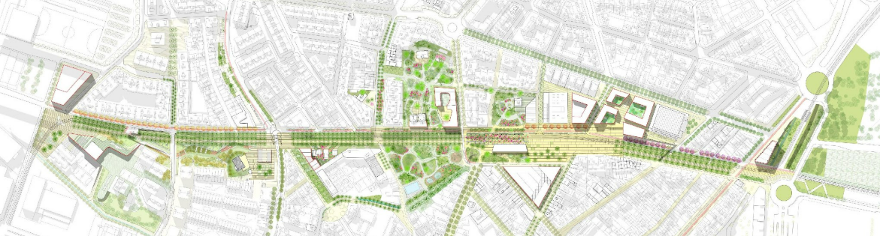
Sant Feliu de Llobregat - Capital del Baix Llobregat - Expo Real 2025
La ciudad inteligente del futuro
The smart city of the future
un marco de nuevas oportunidades
a framework of new opportunities
El soterramiento originará una nuevo ecodistrito central. Una iniciativa integral y holística que busca garantizar un modelo de desarrollo económico equilibrado e innovador, promoviendo un territorio socialmente cohesionado, inclusivo y resiliente, al tiempo que promueve la sostenibilidad ambiental.
The railway underground will create a new central ecodistrict. A comprehensive and holistic initiative that seeks to guarantee a balanced and innovative economic development model, promoting a socially cohesive, inclusive and resilient territory, while promoting environmental sustainability.

Slide 14
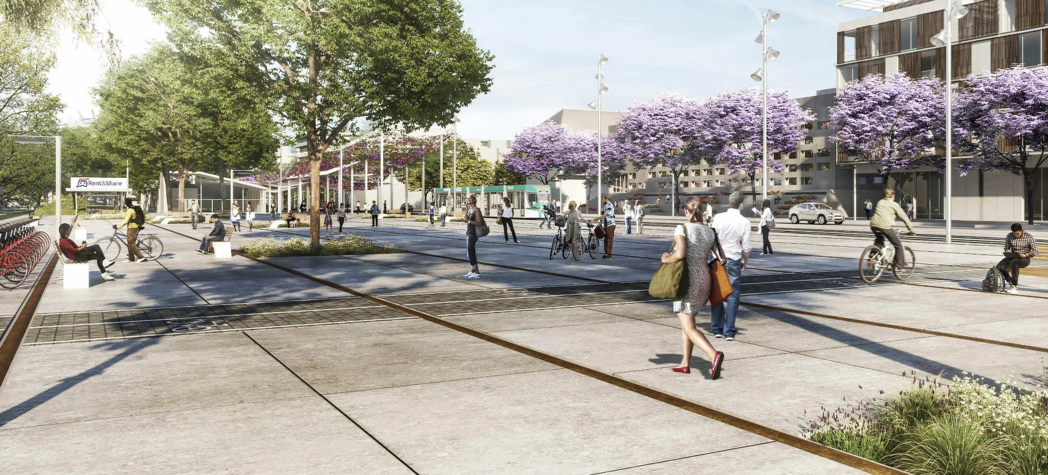
Sant Feliu de Llobregat - Capital del Baix Llobregat - Expo Real 2025
Desarrollo urbanístico innovador e inteligente
Un nuevo eje central que actúa como un gran conector cívico, verde, residencial y económico, enlazando los espacios existentes y los nuevos a lo largo de su recorrido, aportando las más innovadoras soluciones urbanas.
Innovative and smart urban development
Creation of a new central axis that acts as a major civic, green, residential, and economic connector, linking existing and new spaces along its route, providing the most innovative urban solutions.

Slide 15
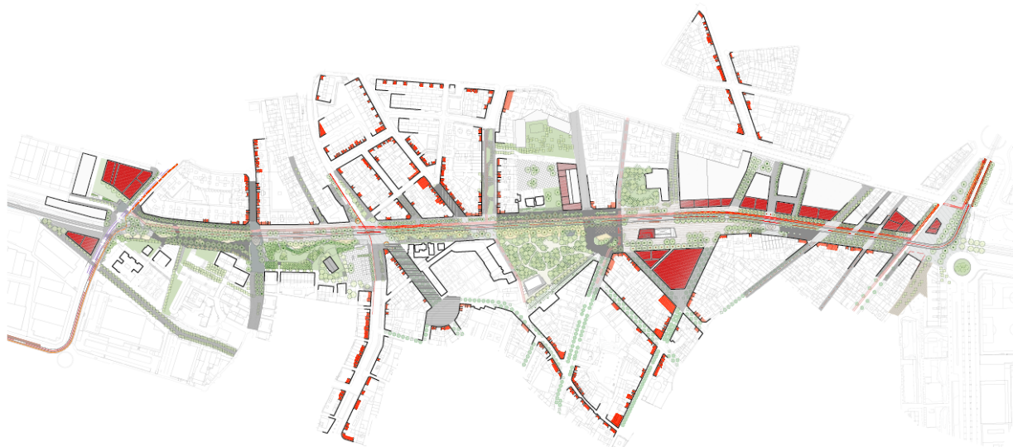
Sant Feliu de Llobregat - Capital del Baix Llobregat - Expo Real 2025
Zona de desarrollo económico y social
Economic and social development area
Nuevas oportunidades para el negocio
New Business Opportunities
Se impulsará un nuevo centro neurálgico longitudinal en la ciudad, convirtiéndose en foco de actividad económica y social contando con cerca de 10.000 m² de superficie comercial.
A new longitudinal neuralgic center will be promoted in the city, becoming a hub of economic and social activity with nearly 10,000 m² of commercial space.

Slide 16
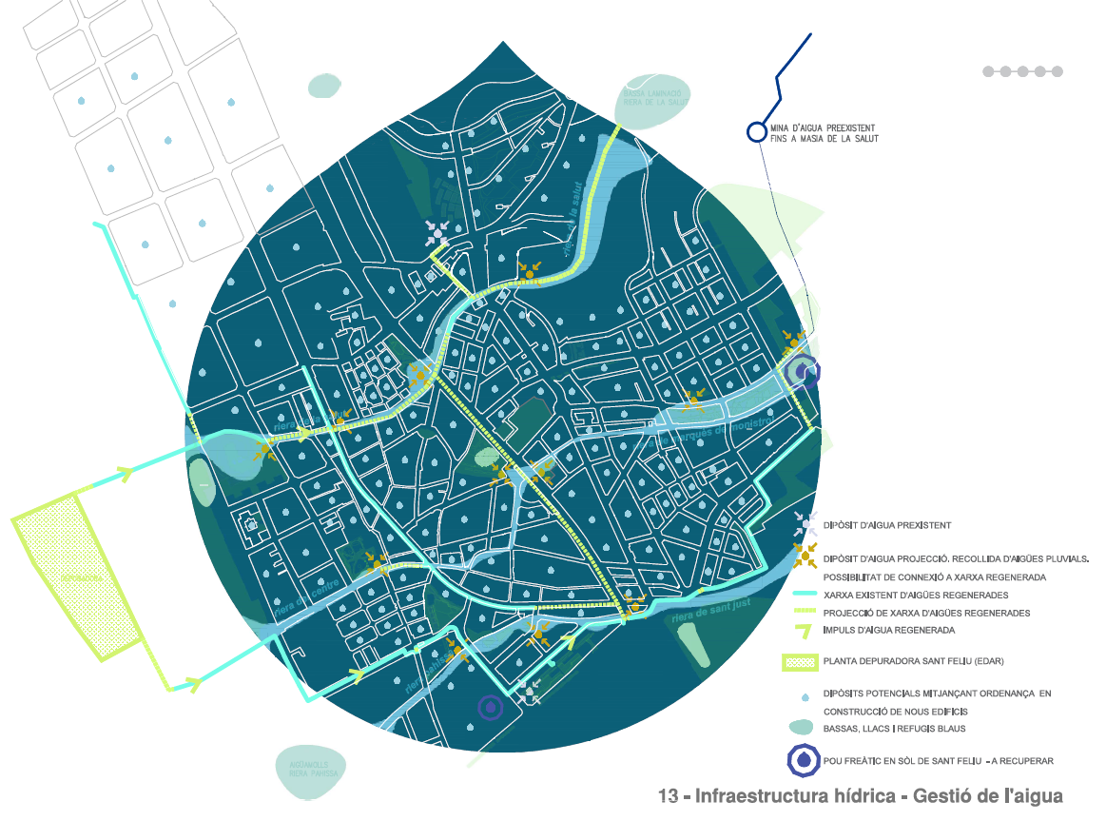
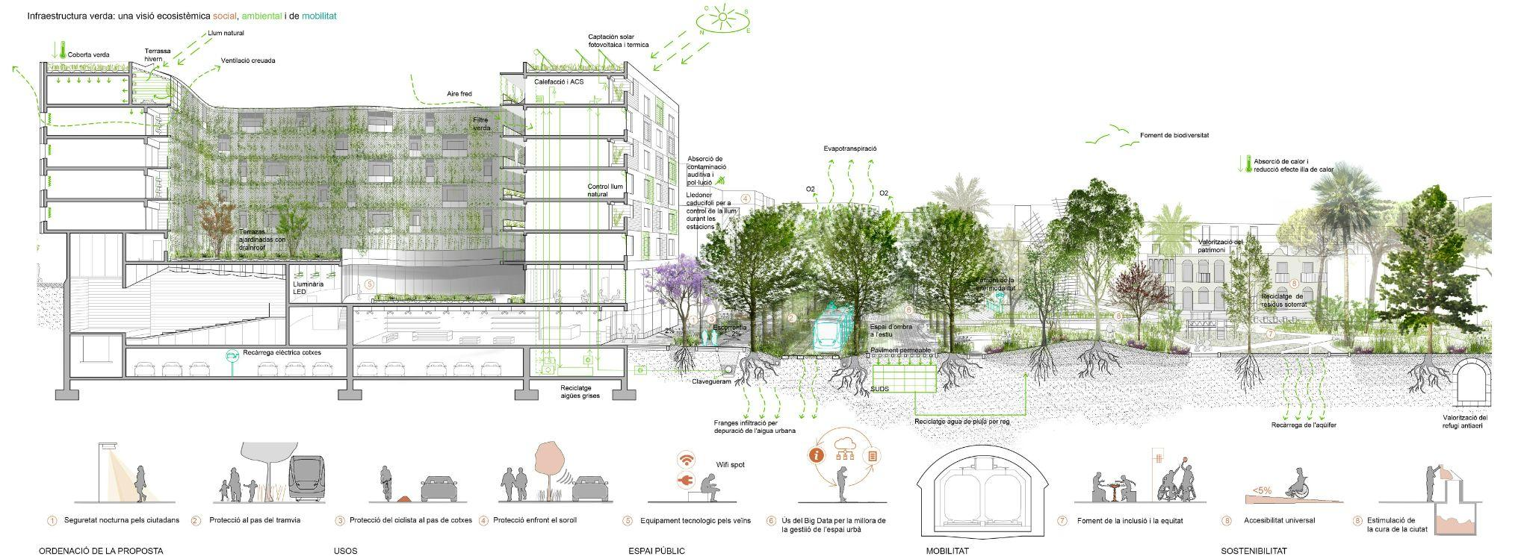
Sant Feliu de Llobregat - Capital del Baix Llobregat - Expo Real 2025
Soluciones singulares e innovadoras
El proyecto incorpora pavimentos permeables, depósitos subterráneos y la captación de agua de lluvia desde cubiertas para optimizar su uso en el riego, mejorar la calidad de los acuíferos y sustentar la nueva vegetación.
Unique and innovative solutions
The project includes permeable pavements, underground tanks, and rainwater collection from rooftops to optimize its use for irrigation, improve aquifer quality, and support the new vegetation.

Slide 17
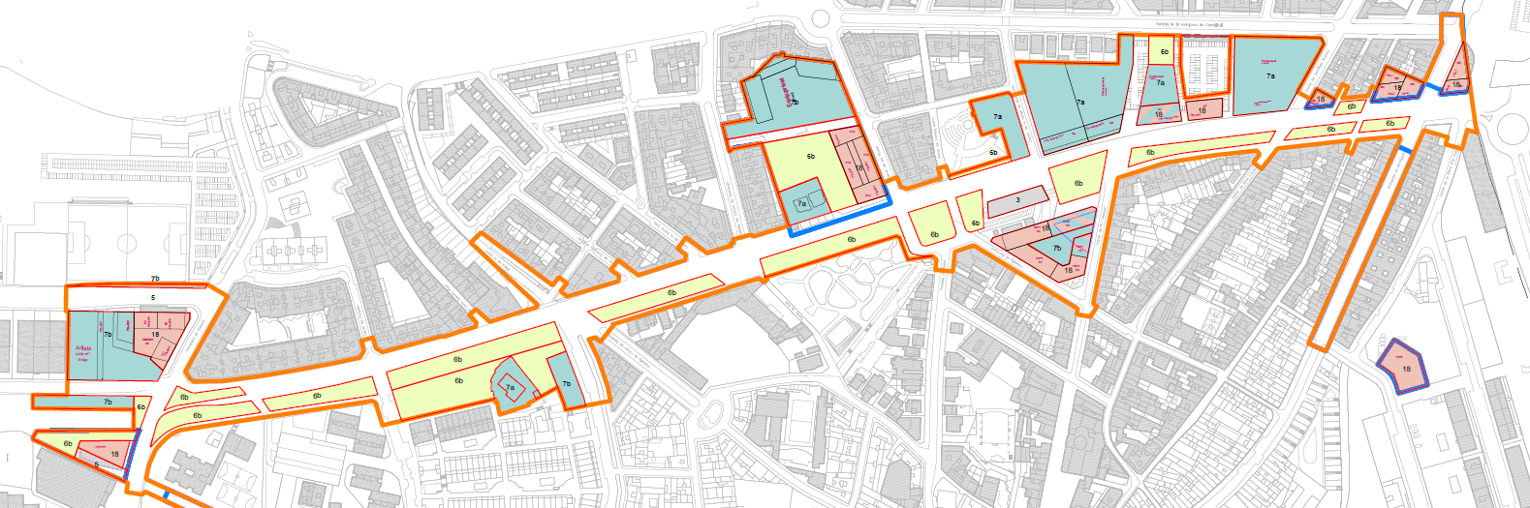




Sant Feliu de Llobregat - Capital del Baix Llobregat - Expo Real 2025
Zona de inversión estratégica
Strategic investment area
La zona liberada por el soterramiento de las vías del tren abarca 7 áreas de oportunidad, donde se proyecta una gran avenida continúa pacificada con espacios adyacentes que integrarán viviendas, equipamientos, comercios, oficinas y áreas de ocio.
The area freed by the undergrounding of the railway tracks includes 7 opportunity zones, where a large continuous traffic-calmed avenue with adjacent spaces is planned, integrating housing, facilities, retail, offices, and leisure areas.
FACILITIES
HOUSING
767 Apartments
PARKS
OFFICES
268 Private Housing
499 Social Housing
7.714 m2 commercial
35.500 m²
66.027 m²st
30.000 m²
5.500 m²

Slide 18
Sant Feliu de Llobregat - Capital del Baix Llobregat - Expo Real 2025
Zona de inversión estratégica
Strategic investment area
La zona liberada por el soterramiento de las vías del tren abarca 7 áreas de oportunidad, donde se proyecta una gran avenida continúa pacificada con espacios adyacentes que integrarán viviendas, equipamientos, comercios, oficinas y áreas de ocio.
The area freed by the undergrounding of the railway tracks includes 7 opportunity zones, where a large continuous traffic-calmed avenue with adjacent spaces is planned, integrating housing, facilities, retail, offices, and leisure areas.
6
4
7
1
2
5
3
PUBLIC SECTOR
PRIVATE SECTOR

Slide 19
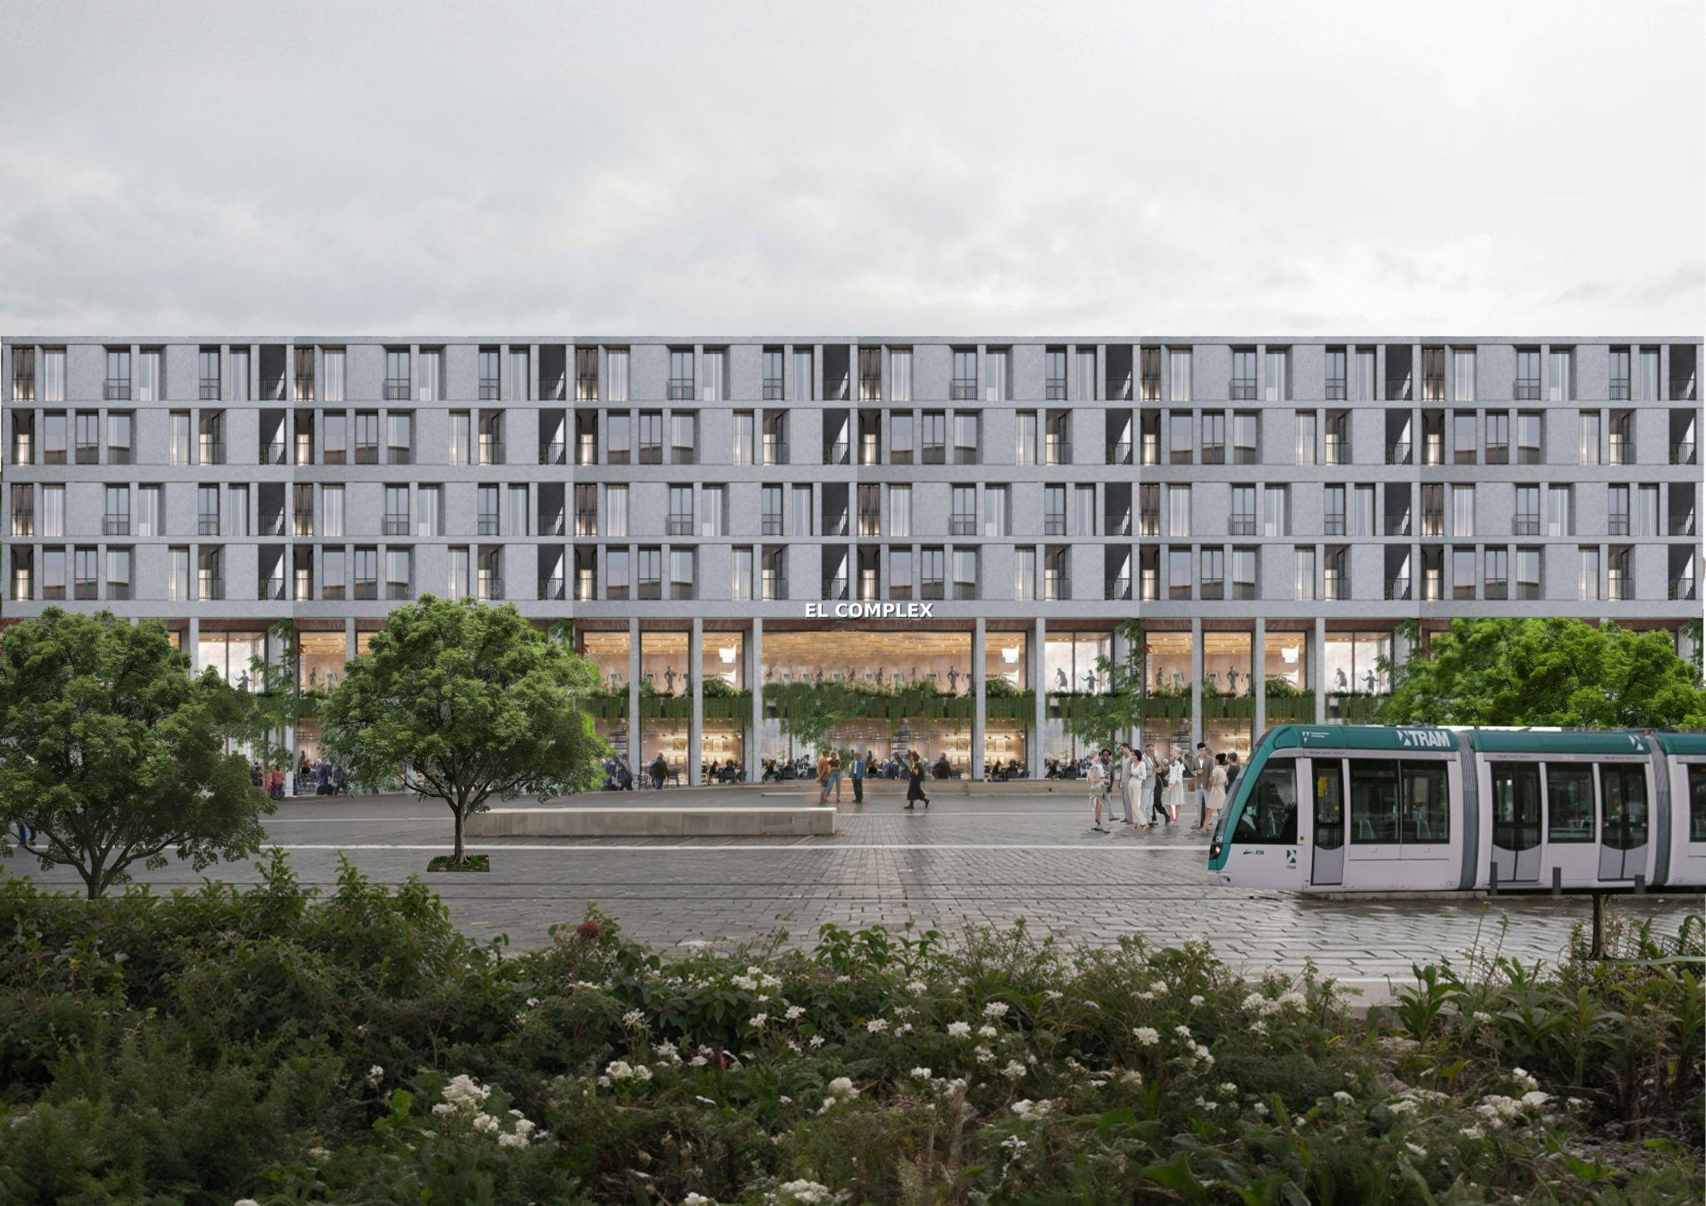
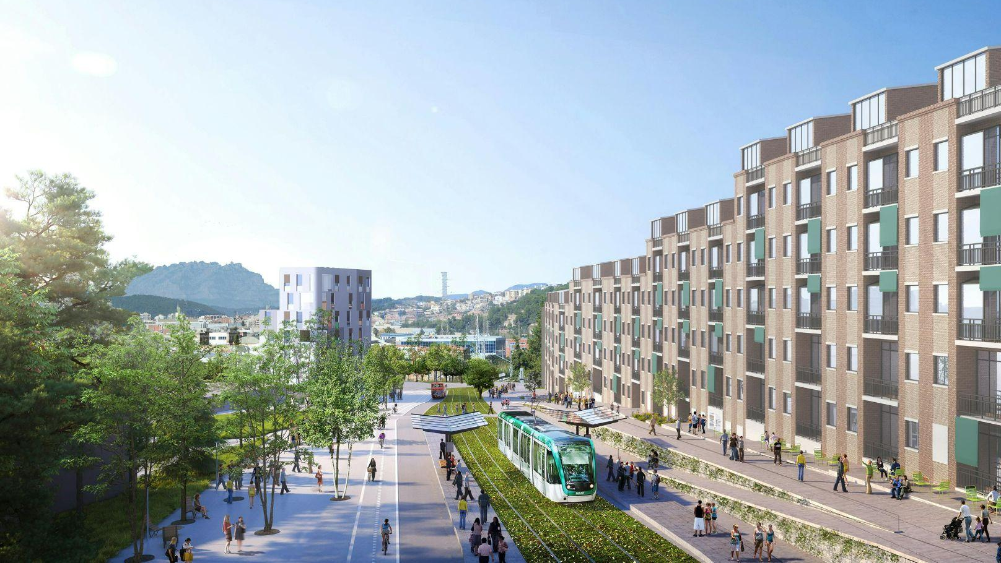
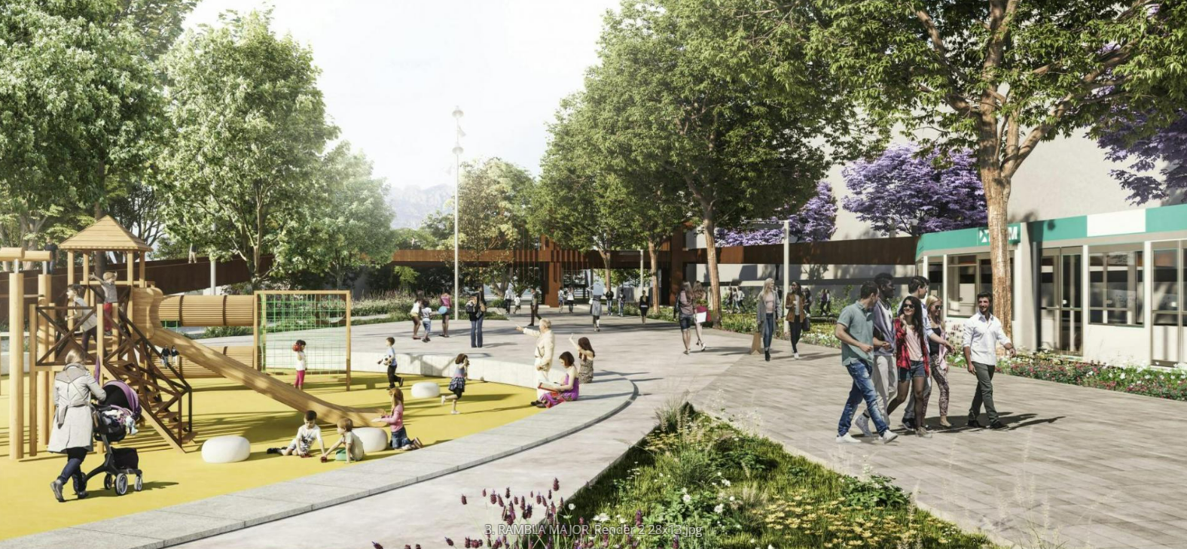
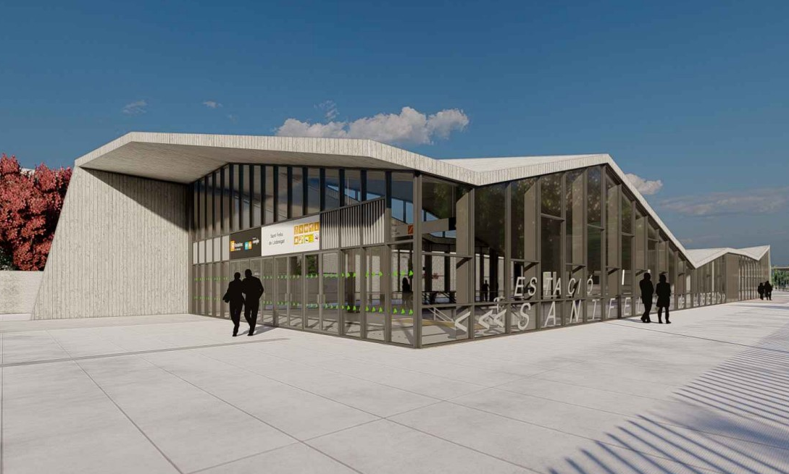
Sant Feliu de Llobregat - Capital del Baix Llobregat - Expo Real 2025

Slide 20
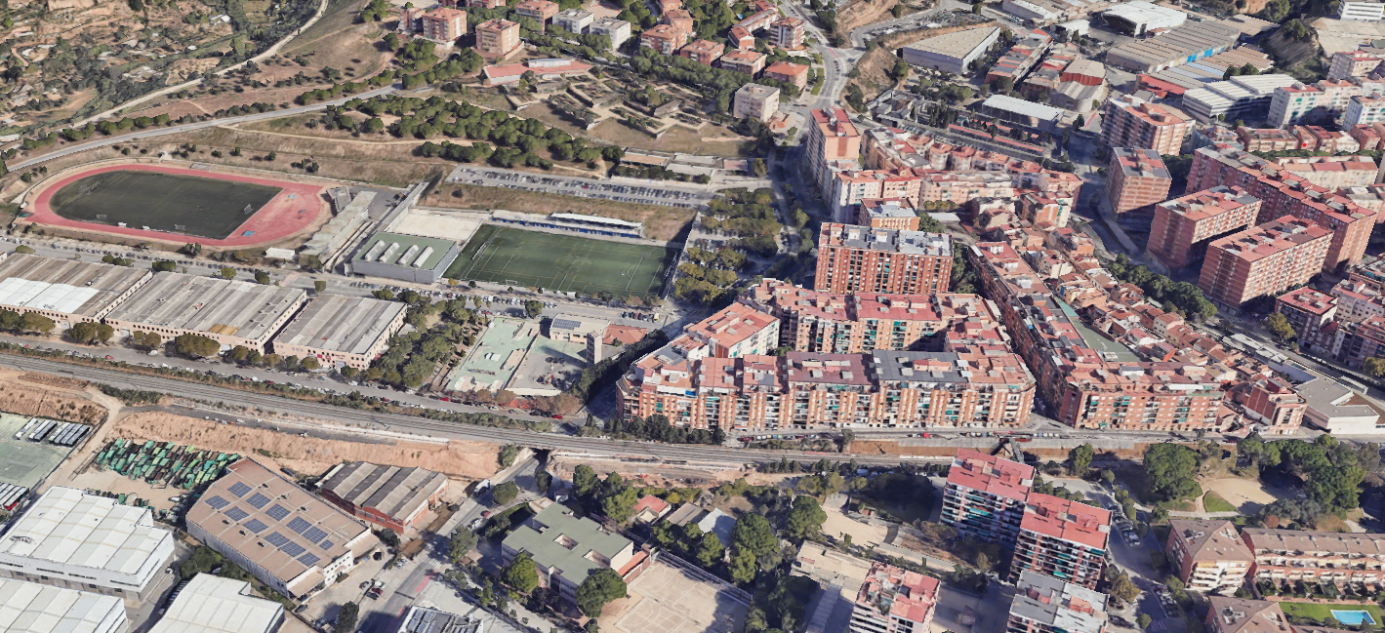
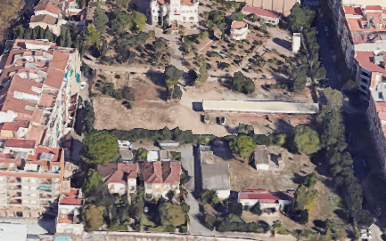
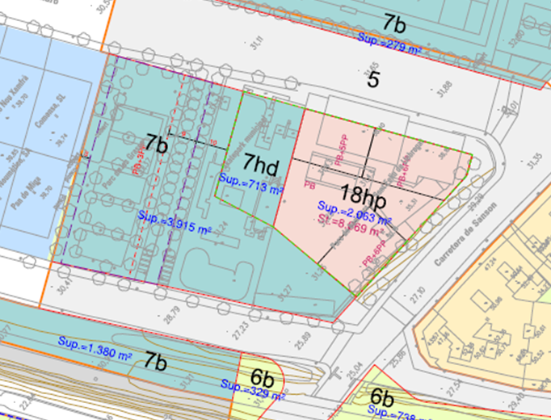
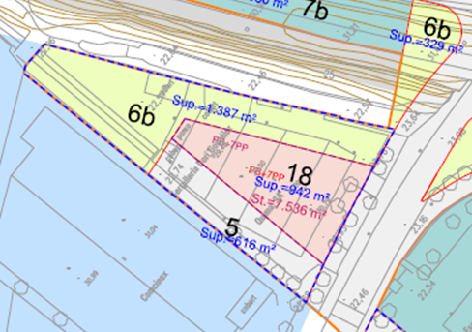
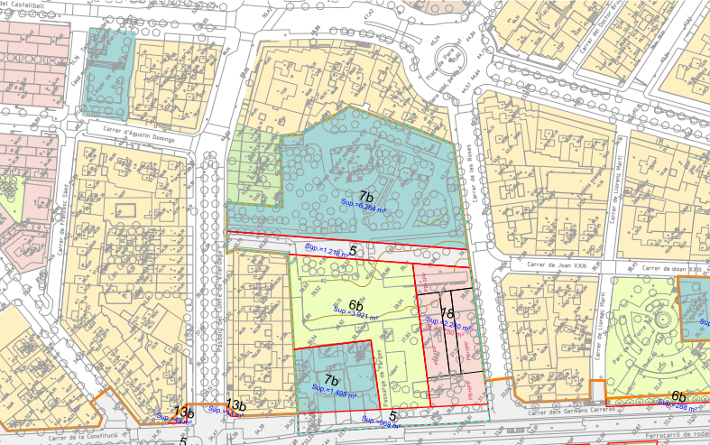

Sant Feliu de Llobregat - Capital del Baix Llobregat - Expo Real 2025
Soterrament - Sector estació
Imatge: Google earth
FACILITIES
HOUSING
COMMERCIAL
OFFICES
FACILITIES
HOUSING
COMMERCIAL
Courthouse
74 Apartments
2.063 m²
5.500 m²
Mental health center
160 Apartments
40 Private Housing
34 Social housing
75 Private Housing
85 Social housing
2.229 m²

Slide 21
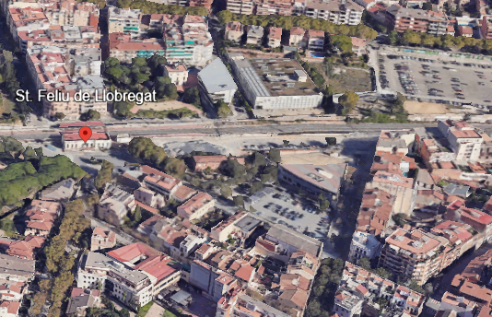
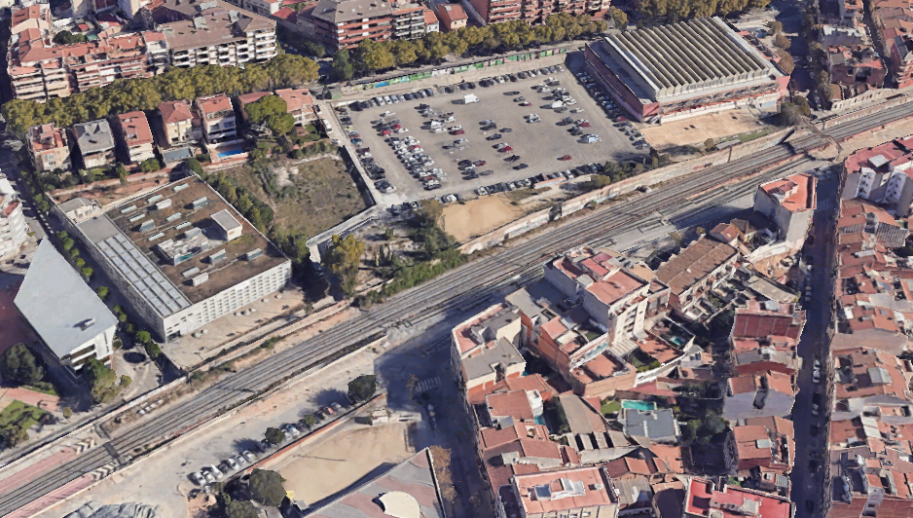
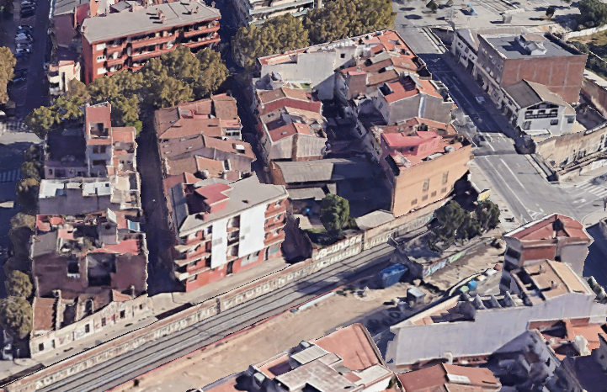
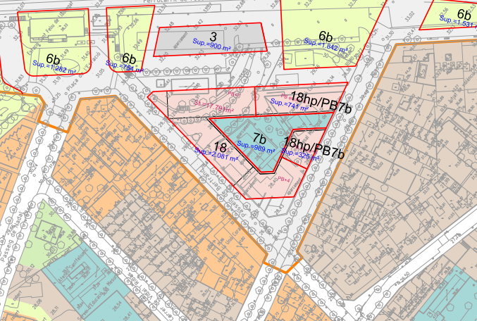
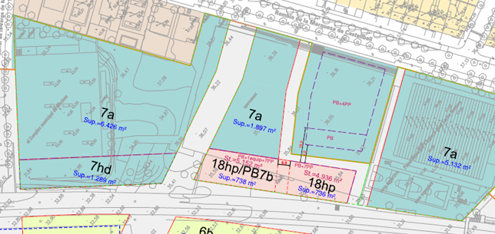
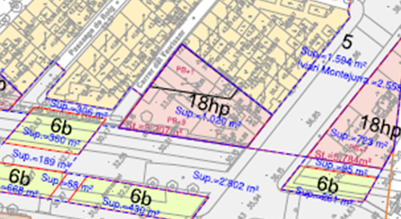
Sant Feliu de Llobregat - Capital del Baix Llobregat - Expo Real 2025
Soterrament - Sector estació
FACILITIES
HOUSING
COMMERCIAL
FACILITIES
HOUSING
COMMERCIAL
HOUSING
COMMERCIAL
Bike rack
173 Apartments
Swimming Pools
Escenic Arts
Hospital
Sports center
118 Apartments
88 Apartments
84 Private Housing
59 Social housing
2.229 m²
54 Private Housing
64 Social housing
617 m²
69 Private Housing
19 Social housing
730 m²

Slide 22
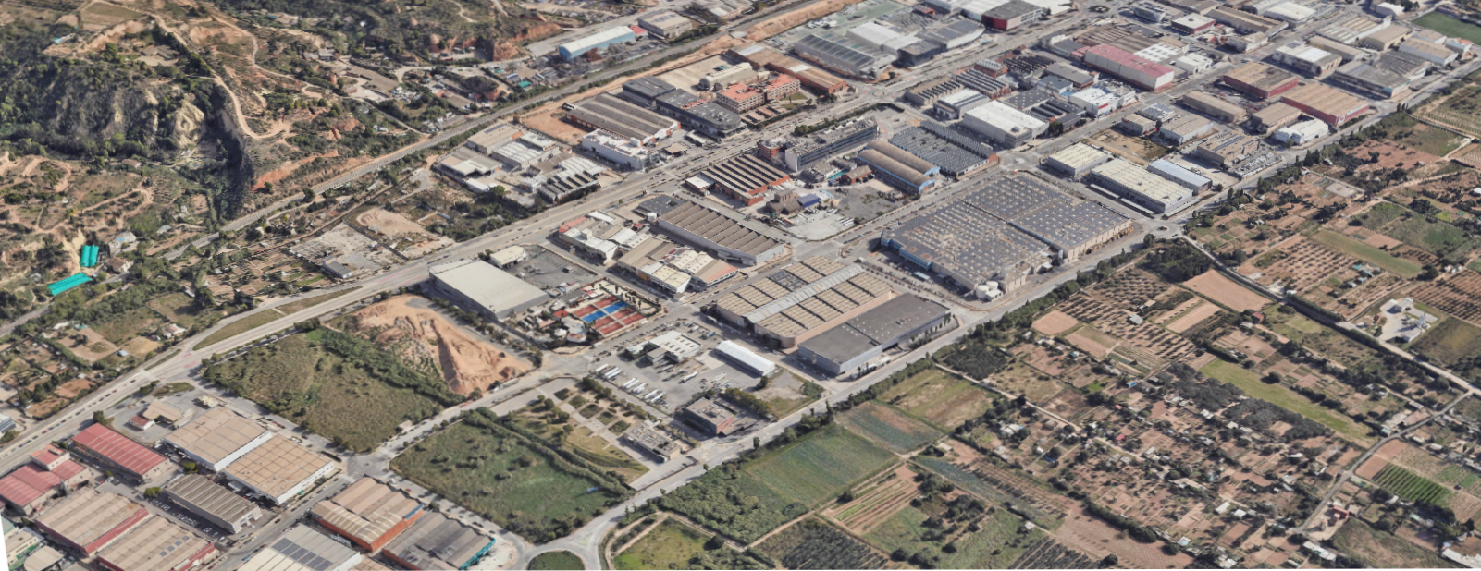
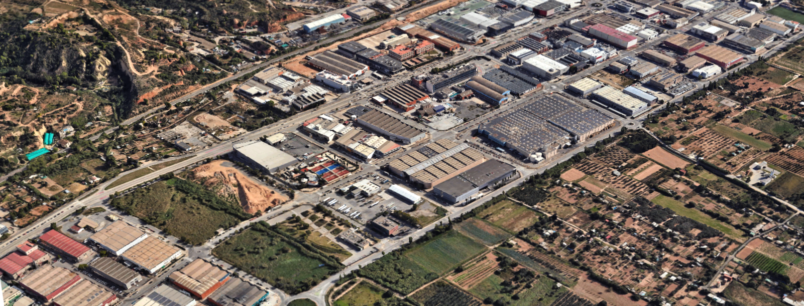
Distrito de Innovación de Sant Feliu de Llobregat
Innovation District of Sant Feliu de Llobregat Eco-Disctrict

Slide 23
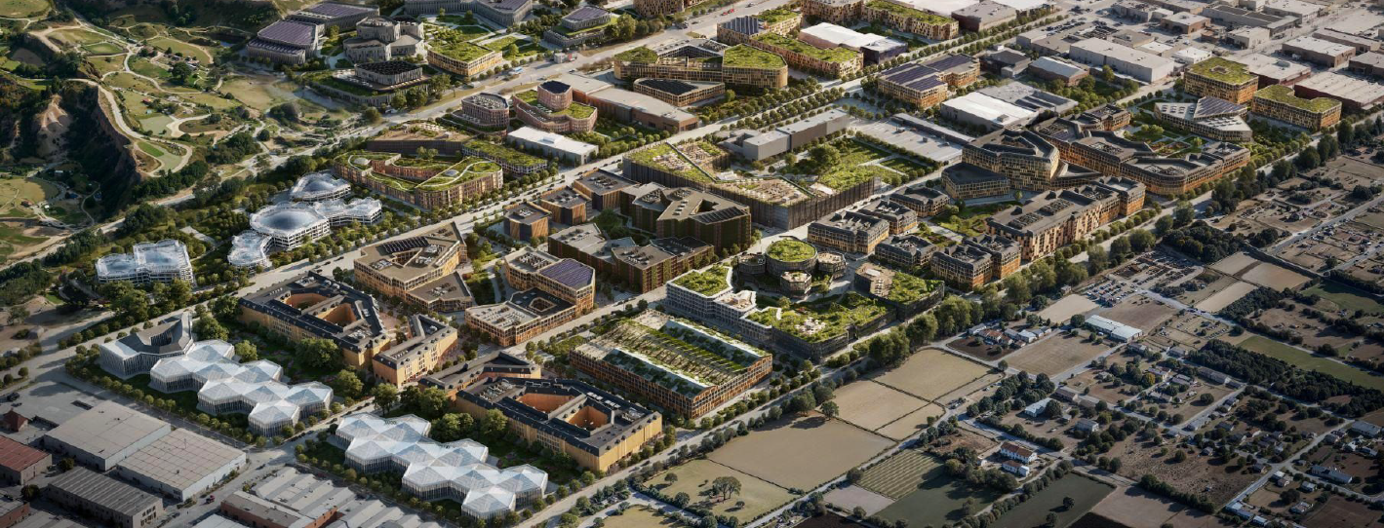
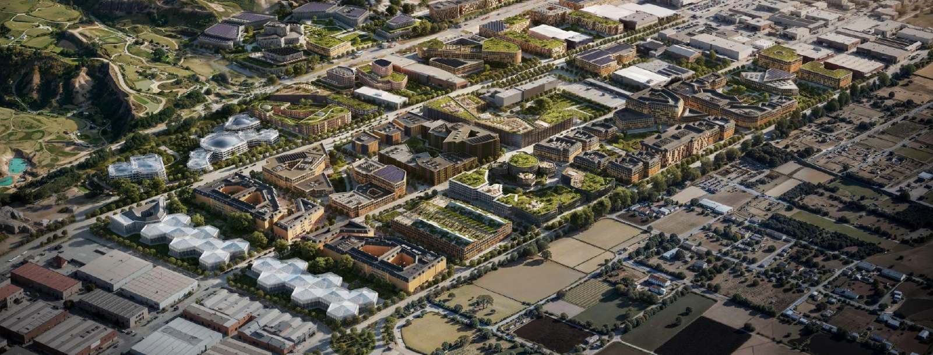
Distrito de Innovación de Sant Feliu de Llobregat
Innovation District of Sant Feliu de Llobregat Eco-Disctrict

Slide 24
Sant Feliu de Llobregat - Capital del Baix Llobregat - Expo Real 2025
Quins objectius persegueix el Masterplan i com llegir-lo?
Descriure mitjançant mètodes científicament rigorosos el diagnòstic urbanístic i econòmic actual de les àrees de potencial desenvolupament (El Pla, Matacàs, Torrent del Duc, Les Grases).
Identificar les fortaleses i febleses de les àrees d’activitat econòmica i el seu entorn (Farmacèutica, Manufactures avançades, Digital i software).
Conformar una visió del potencial d’aquestes àrees com a futur districte d’innovació.
Presentar les línies mestres d’una visió de regeneració urbanística i econòmica amb tres eixos d’actuació:
  Innovació i coneixement
  Especialització intel·ligent d’indústria
  Regeneració urbanística
Cal llegir-lo en relació amb altres instruments de planificació vigents (PGM 1976 i les seves successives modificacions) i altres que s’aprovaran (PDUM i al POUMET).
Cal col·laboració i sinergies amb les empreses, especialment les que tenen més pes en les àrees d’activitat econòmica (empreses tractores)

Slide 25
Sant Feliu de Llobregat - Capital del Baix Llobregat - Expo Real 2025
Com s’estructura el Masterplan?
Fase 1: Anàlisi i diagnosi. Com estem?
  Identificació de la institució d'ancoratge i necessitats singulars d'edificació.
  Identificació d'indústries amb un avantatge comparatiu localment revelat.
  Identificació prèvia de les fases d'innovació i dels punts forts de la recerca aplicada.
Fase 2: Planificació Escenaris potencials. Què podriem fer?
  Identificació d'alternatives de disseny de ciutat per al futur districte d'innovació. Assignació d'espais preliminars per a edificis crítics.
  Escenaris d'especialització intel·ligent.
  Enllaç potencial d'innovació entre indústries locals i startups i centres de recerca i transferència de coneixement.
Fase 3: Implementació Masterplan i recomanacions de disseny urbanístic i de desenvolupament econòmic (4 fases). Què fem i com ho fem?
  Pla de disseny urbanístic (topologia de traçat de carrers, morfologia, escala, programació d'espais per a centres d'ancoratge, emplaçament).
  Pla d'especialització intel·ligent, estratègia de sofisticació i diversificació d’indústires i àrees del coneixement. Suport al comerç local i estratègia de creació de llocs de treball qualificats.
  Canal d'innovació per al districte d'innovació i el seu vincle amb les diferents institucions de recerca, centres tecnològics i universitats.

Slide 26
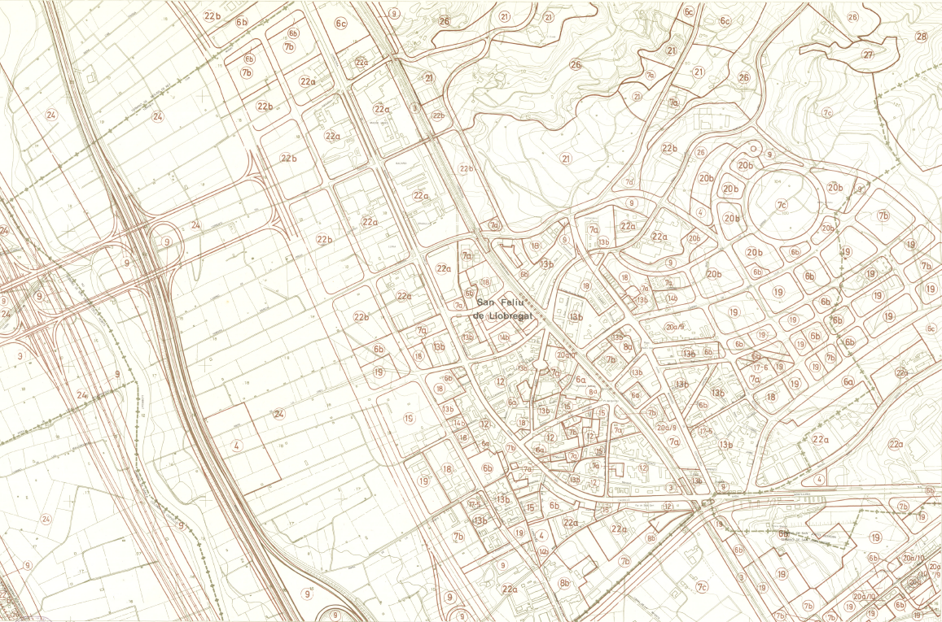
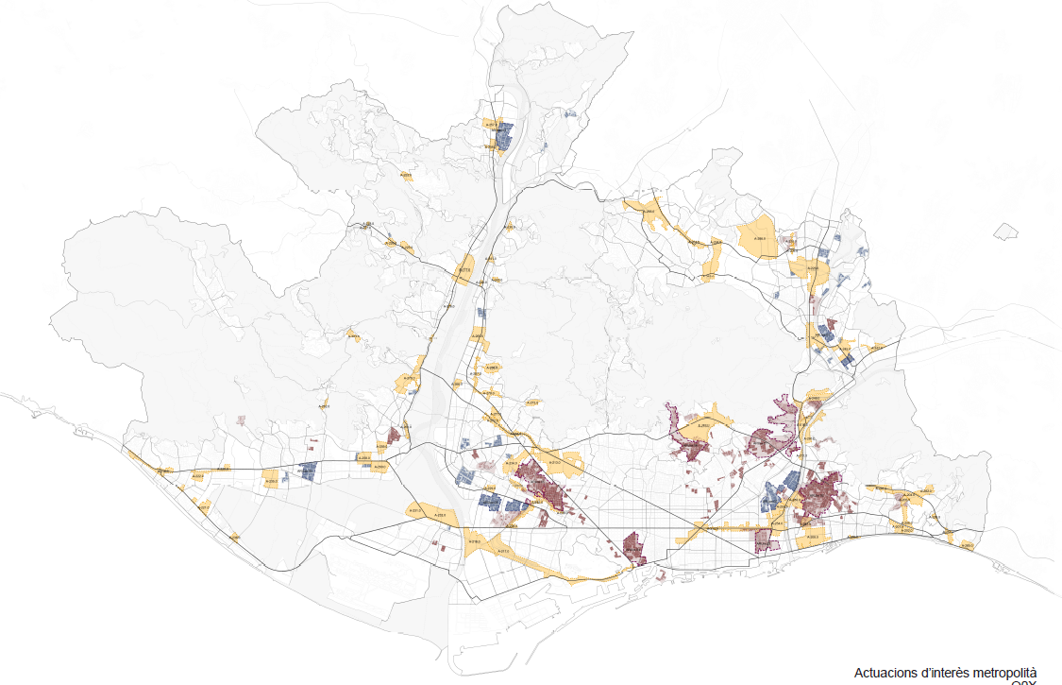
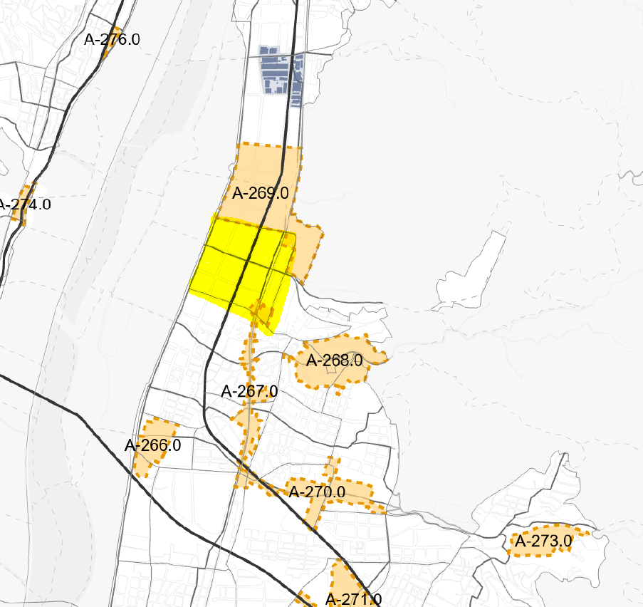


Sant Feliu de Llobregat - Capital del Baix Llobregat - Expo Real 2025
ARETIAN
2AI GENER 2026
AP MARÇ 2027
PGM 1976
PDUM
POUMET
PDUM

Slide 27
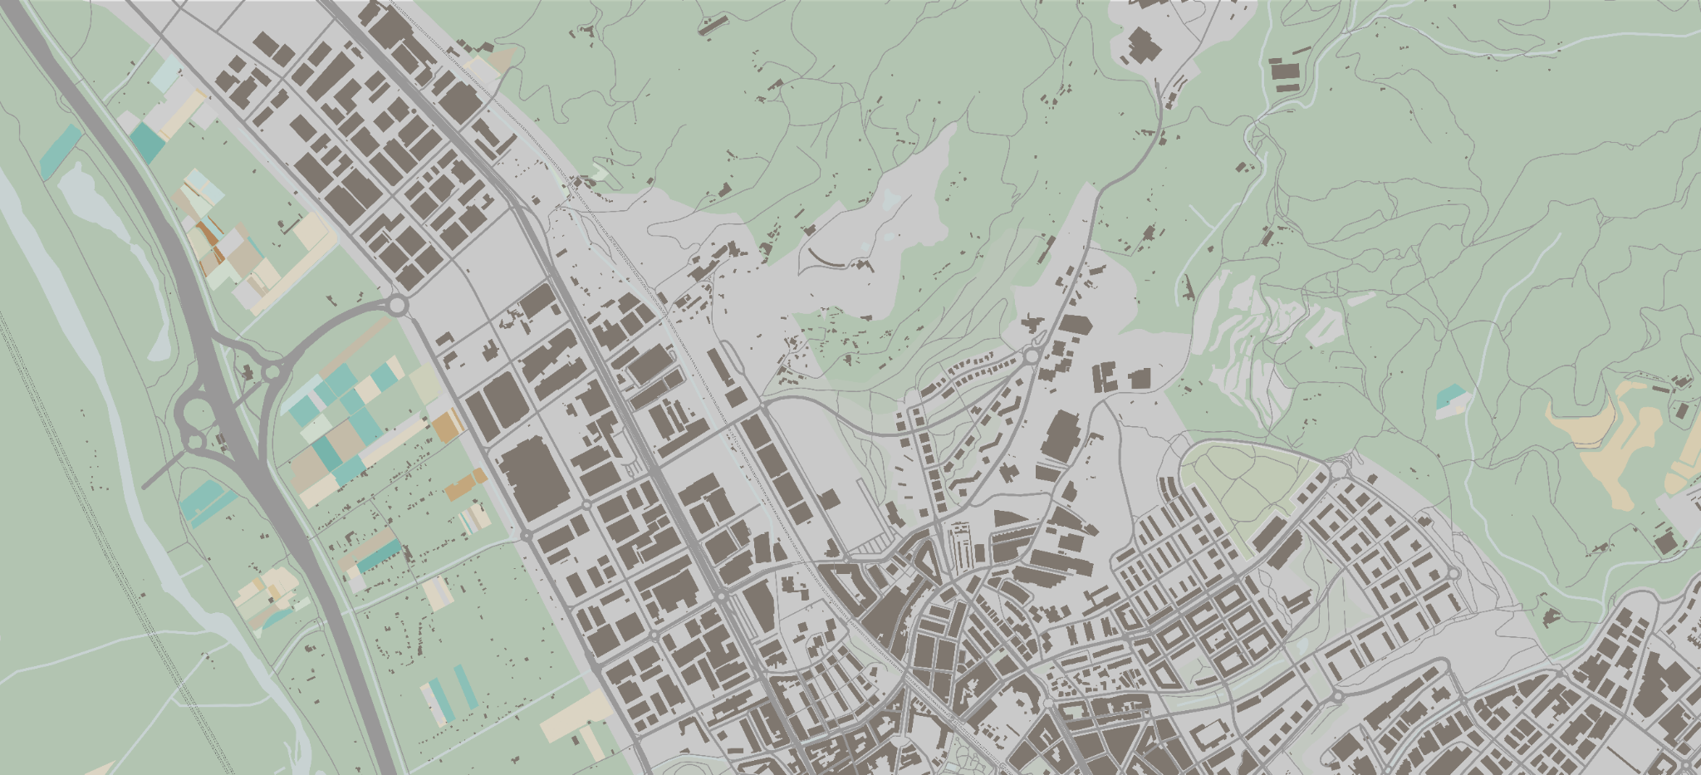
Sant Feliu de Llobregat - Capital del Baix Llobregat - Expo Real 2025
PDUM

Slide 28
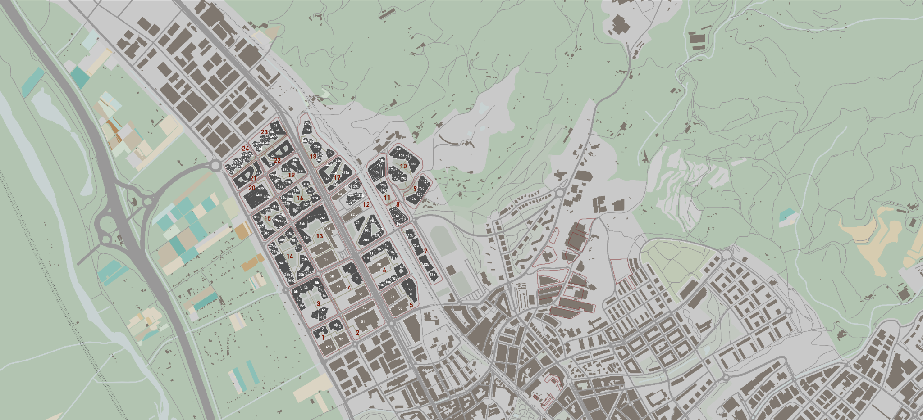
Sant Feliu de Llobregat - Capital del Baix Llobregat - Expo Real 2025
PDUM

Slide 29
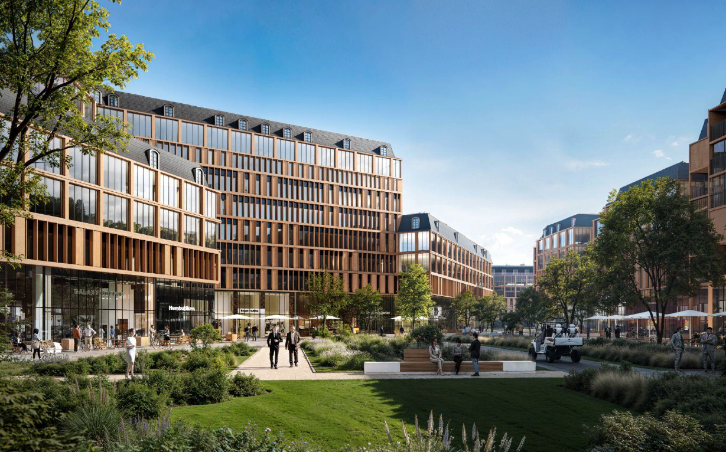
Sant Feliu de Llobregat - Capital del Baix Llobregat - Expo Real 2025
Nuestra visión
Nuestra visión
Cambio de modelo económico y productivo: hacia un ecosistema de alta intensidad innovadora y tecnológica, con atracción de talento e inversión, y conexiones sólidas con empresas, investigación y conocimiento.
Cambio de modelo económico y productivo: hacia un ecosistema de alta intensidad innovadora y tecnológica, con atracción de talento e inversión, y conexiones sólidas con empresas, investigación y conocimiento.
Our vision
Our vision
Economic and productive model shift: towards a high-intensity innovative and technological ecosystem, attracting talent and investment, and building strong connections with business, research, and knowledge.
Economic and productive model shift: towards a high-intensity innovative and technological ecosystem, attracting talent and investment, and building strong connections with business, research, and knowledge.

Slide 30
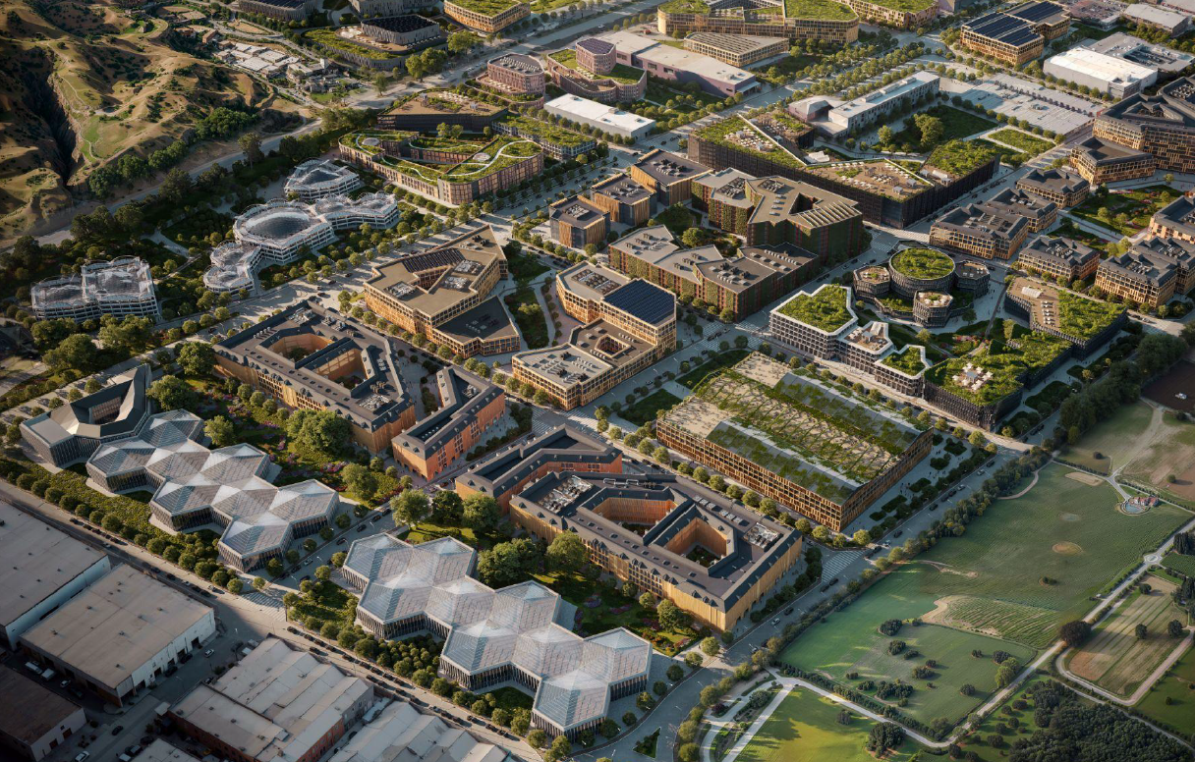



Sant Feliu de Llobregat - Capital del Baix Llobregat - Expo Real 2025
El Distrito de Innovación en cifras (I)
The Innovation District in numbers (I)
3
Sectores económicos estratégicos
Strategic economic sectors
  Indústria farmacéutica y química aplicada
  Pharma and applied chemistry
  Manufacturas avanzadas
  Advanced manufacturing
  Software y diseño digital
  Software and digital design
+150%
Puestos de trabajo (2040)
Employment (2040)
  De 6.431 en la actualidad a 16.000 en el año 2040
  From 6,431 today to 16,000 by 2040

Slide 31

Sant Feliu de Llobregat - Capital del Baix Llobregat - Expo Real 2025
PDUM

Slide 32

Sant Feliu de Llobregat - Capital del Baix Llobregat - Expo Real 2025
El Distrito de Innovación en cifras (II)
The Innovation District in numbers (II)
+115%
PIB (2040)
GDPR (2040)
  De 1.050 millones de euros a 2.250 millones en 2040
  From €1.05 billion to €2.25 billion in 2040
1.640m€ (€1.64bn)
  A invertir en un periodo de 15 años. Retorno a los 8-10 años
  Investment over 15 years. Return in 8-10 years

Slide 33







RECERCA
TRANSFERÈNCIA DE TECNOLOGIA
INDÚSTRIA
STARTUP
PRODUCCIÓ

Slide 34





Sant Feliu de Llobregat - Capital del Baix Llobregat - Expo Real 2025
Com implementar el Masterplan? 4 fases

Slide 35

Sant Feliu de Llobregat - Capital del Baix Llobregat - Expo Real 2025
Edificis ubicats en zona verda; cal MPPGM
SUND; Cal Pla Parcial de Delimitació i Ordenació
Edificis ubicats en àmbit d’equipaments;
cal MPPGM
PDUM

Slide 36
Sant Feliu de Llobregat - Capital del Baix Llobregat - Expo Real 2025
CLAU 22a
Usos admessos:
1. Industrial
2. Habitatge per a vigilants
3. Comercial (bars, cafeteries, restaurants)
4. Oficines per a industria
5. Sanitari. Nomes dispensari, consultori i ambulatori.
6. Religios i cultural vinculat a la industria
7. Recreatiu. sales per a personal d’empreses.
8. Esportiu per a treballadors.
Alçada màxima B+3 perque el carrer >17 m
Edificabilitat 2m²st/m²
Ocupació del 70 o 90% del sol dependent del cas.
PERI o Estudi de detall per modificar paràmetres.

Slide 37

Sant Feliu de Llobregat - Capital del Baix Llobregat - Expo Real 2025
CS El Pla

Slide 38
Sant Feliu de Llobregat - Capital del Baix Llobregat - Expo Real 2025
Remarcar la presència d’un seguit d’empreses líders a la zona que poden exercir d'institucions d'ancoratge i impuls del coneixement sòlides, i contribuir a definir la identitat específica del Districte de la Innovació de Sant Feliu de Llobregat
Almirall
Pepe Jeans
Fusiomol
Dallant
CS El Pla

Slide 39
Sant Feliu de Llobregat - Capital del Baix Llobregat - Expo Real 2025
Des del punt de vista del planejament, la transformació de les finques assenyalades en color GROC posa de manifest dues parcel·les que són compatibles amb l'ordenació proposada per Aretian.
D'altra banda, en color taronja es representen les finques que requereixen l'agregació de dues propietats per tal de complir amb les exigències del Masterplan.
Tant les finques en groc com les en taronja requeririen l’elaboració d’un pla especial per a l’ordenació de la finca resultant.
CS El Pla

Slide 40
Sant Feliu de Llobregat - Capital del Baix Llobregat - Expo Real 2025
Les finques representades en color vermell requereixen una modificació del planejament vigent, ja sigui per la complexitat de la seva ordenació, per l’ús específic que se’ls assigna o per la necessitat d’agregar més de dos propietaris per a la seva transformació.
Cal destacar que les finques representades en tons més foscos corresponen a sòl qualificat com a sistema o bé es troben ubicades dins del terme municipal veí.
CS El Pla

Slide 41
Sant Feliu de Llobregat - Capital del Baix Llobregat - Expo Real 2025
CS El Pla

Slide 42

www.santfeliu.cat

